Slide 1
文学に学ぶクォークの物理
北沢正清（原子核理論研究室）
物理院生春の学校 2015年3月9日

Slide 2
話題その一
小林一茶と重イオン衝突実験
非ガウスゆらぎで探るクォーク・グルオン・プラズマ
話題その二
論語と格子QCD数値シミュレーション
「勾配フロー」がもたらす格子QCDの新展開

Slide 3
話題その一
小林一茶と重イオン衝突実験
非ガウスゆらぎで探るクォーク・グルオン・プラズマ

Slide 4
一本の草も涼風宿りけり
even on one blade of grass the cool wind lives
小林一茶
Issa Kobayashi
1814

Slide 5
Physicists can feel hot early Universe
13 800 000 000 years ago
in tiny fluctuations of
cosmic microwave

Slide 6
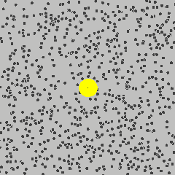
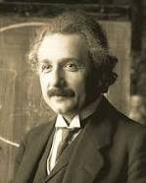
Physicists can feel the existence of microscopic
atoms behind random fluctuations
of Brownian pollens
A. Einstein
1905

Slide 7
Feel quarks behind fluctuations

Slide 8
Feel quarks behind fluctuations
in relativistic heavy ion collisions
2012~
Feel quarks behind fluctuations

Slide 9
Quark-Gluon Plasma (QGP)
vacuum
baryon
meson

Slide 10
Quark-Gluon Plasma (QGP)
vacuum
As T increases …
baryon
meson
Early Universe

Slide 11
Quark-Gluon Plasma (QGP)
vacuum
As T increases …
baryon
meson
quark-gluon plasma
Early Universe

Slide 12


QCD Phase Diagram
temperature
Quark-Gluon Plasma (QGP)
QCD Critical Point
Hadronic Phase
(Confined)
Color Superconductivity
baryon chemical potential

Slide 13
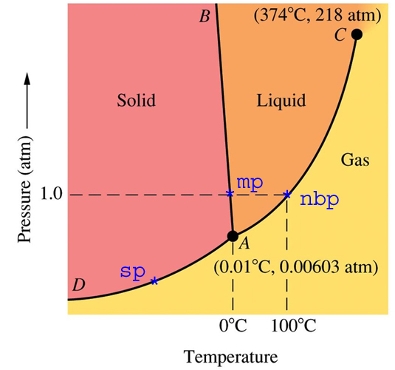
QCD Phase Diagram
Phase diagram of water
temperature
Quark-Gluon Plasma (QGP)
QCD Critical Point
Hadronic Phase
(Confined)
Color Superconductivity
baryon chemical potential

Slide 14

Relativistic Heavy Ion Collisions
LHC – Large Hadron Collider

Slide 15
Relativistic Heavy Ion Collisions
For the search of
new particles
proton
proton
LHC – Large Hadron Collider

Slide 16
Relativistic Heavy Ion Collisions
For the search of
new particles
proton
proton
To create the early
Universe
LHC – Large Hadron Collider

Slide 17

①
Quark-Gluon Plasma
temperature : T~4x10¹²K
lifetime : t~10⁻²² seconds.
②
The medium then cools
down with an expansion.
③
Confined particles
arrive at the detector.

Slide 18






Thermal Fluctuations
Observables in equilibrium are fluctuating!
variance
V
Gaussian
non-Gaussianity

Slide 19


Event-by-Event Measurement
Detector
STAR Collaboration, PRL 2010

Slide 20
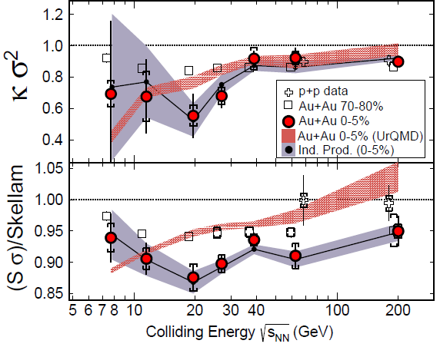
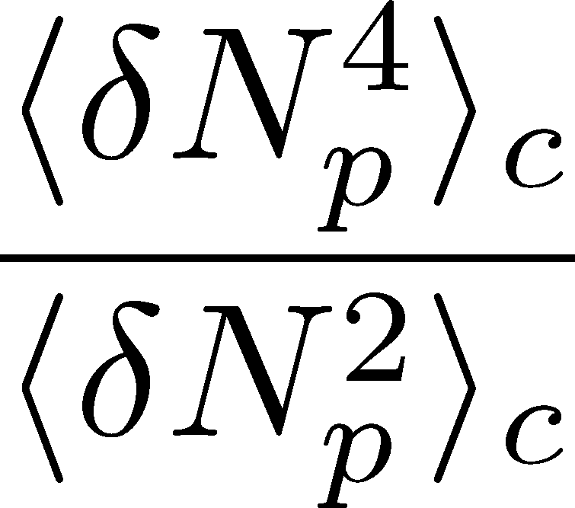

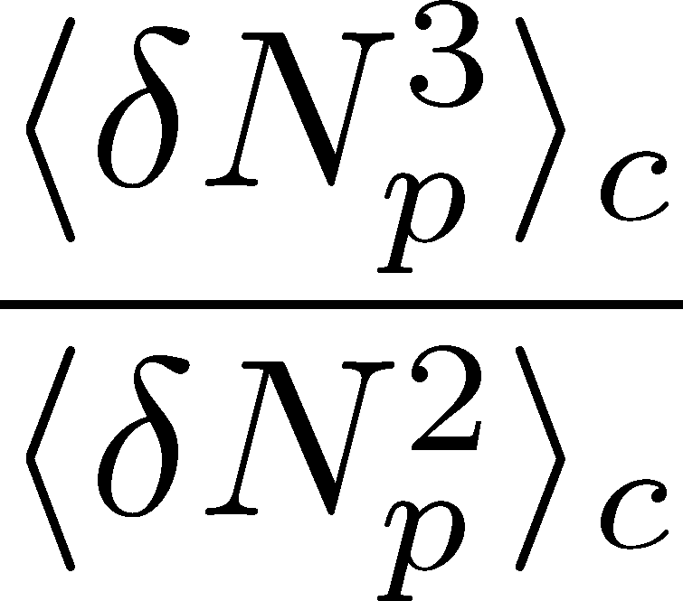

Non-Gaussianity @ RHIC
STAR Collaboration, PRL 2014
kurtosis
skewness
Nonzero higher-order cumulants of conserved charges (skewness and kurtosis)
They are not far from Poissonian values.

Slide 21
Search for QCD Phase Structure
LHC
2010~
RHIC-BES
Phase I
2010~2014
Phase II
2015~
J-PARC
2018~ ??
LHC
temperature
RHIC
beam energy scan
future facilities
ex. J-PARC @ Tokai
baryon chemical potential

Slide 22

Signal of Quark Deconfinement
Hadronic
Quark-Gluon
Elemental charge carried by quasi-particles decreases in QGP
Asakawa, Heinz, Muller PRL (2000); Jeon, Koch, ibid.

Slide 23
Signal of Quark Deconfinement
Hadronic
Quark-Gluon
Elemental charge carried by quasi-particles decreases in QGP
Corresponding thermal fluctuations decrease in QGP
Asakawa, Heinz, Muller PRL (2000); Jeon, Koch, ibid.

Slide 24



Shot Noise
e*
charge of quasi-particles

Slide 25
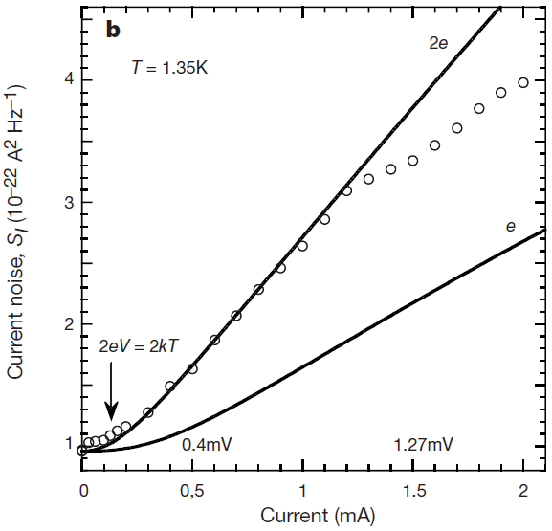

Shot Noise
e*
charge of quasi-particles
Superconductors
with Cooper Pairs
doubled!
Jehl+, Nature 405,50 (2000)

Slide 26

Shot Noise
e*
charge of quasi-particles
Superconductors
with Cooper Pairs
Fractional Quantum
Hall Systems
doubled!
Jehl+, Nature 405,50 (2000)
Saminadayar+, PRL79,2526 (1997)

Slide 27

Diffusion of Fluctuations
QGP
Experiments can vary
spatial volume
to measure fluctuations
Confinement
Freezeout
The larger Δη,
the earlier fluctuations
detector

Slide 28



Electric Charge Fluctuations @ LHC
ALICE Collaboration,
PRL 110, 152301 2013
Hadronic
一本の草も涼風
宿りけり 一茶
Quark-gluon
Fluctuation is more QGP-like as V becomes larger.
The Δη dependence encodes history of the medium!

Slide 29
Diffusion of non-Gaussianity
MK,Asakawa,Ono,PLB728,386(2014)
Sakaida, Asakawa, MK, PRC90,064911 (2014)

Slide 30
Electric Charge Fluctuations @ LHC
ALICE Collaboration,
PRL 110, 152301 2013
Hadronic
Quark-gluon
Experimental results only for 2nd order fluctuation
No results on Δη dependence of higher-order cumulants

Slide 31



Our Predictions
ALICE Collaboration, 2013
experimentally
accessible
2nd
4th
Volume dep. of non-Gaussianity encodes more information!

Slide 32
Relation b/w baryon and
proton number cumulants
MK, Asakawa, PRC85,021901C(2012);
MK, Asakawa, PRC86, 024904(2012)

Slide 33

バリオン数 ≃ 陽子数？？
理論的予言
実験的観測量
バリオン数
陽子数
陽子数＋中性子数
※保存電荷であるバリオン数は理論的取り扱いが容易
※検出器は、電荷を持たない中性子を観測できない
両者を同一視してよいのか？

Slide 34


Nucleon isospin and a coin
a coin
N
p
n
Nucleon has
two isospin states.
A coin has two sides.
MK, Asakawa,2012

Slide 35





Slot Machine Analogy
= +

Slide 36

Reconstructing Total Coin Number

Slide 37
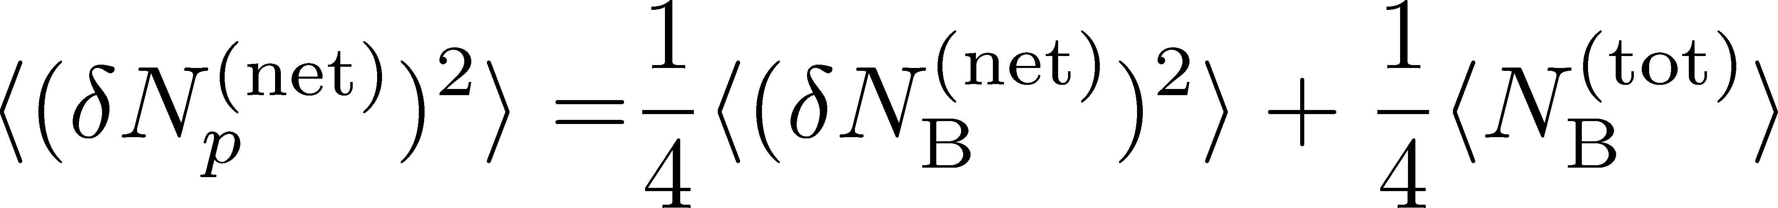
Relation b/w baryon/proton
And, similar formulae for higher order cumulants

Slide 38
Summary
Fluctuations are invaluable tools in physics, as well as in our daily life.
Fluctuations acquire much attention in relativistic heavy-ion collisions. In particular, their non-Gaussianity is one of the latest topics in this realm.

Slide 39
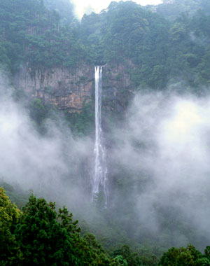
話題その二
論語と格子QCD数値シミュレーション
「勾配フロー変換」がもたらす格子QCDの新展開

Slide 40

格子QCD数値シミュレーション
量子色力学（QCD）を
第一原理的に取り扱う現状唯一の手段
ただし、正確な予言を行うためには「連続極限」への外挿が必要

Slide 41



格子間隔と計算コスト
連続理論に迫る

Slide 42

格子間隔と計算コスト
φのノイズはa^{1/2}に比例
のノイズは、
aの減少と共に増大
連続理論に迫る
数値コストが爆発的に増大
量子場の理論の
紫外発散に対応した
原理的困難

Slide 44
見小利則大事不成
小利を見ればすなわち大事成らず
Miss the wood for the trees
孔子
（論語、子路13）

Slide 45

解決策：にじませてみる

Slide 46

解決策：にじませてみる
にじませた場上では、
ノイズ激減！！

Slide 47
問題点
場をにじませた時点で、もはや別の理論になっているのでは？
にじませるんだったら、粗い格子でシミュレーションしているのと同じなのではないか？
最近の発展
「もとの理論」と「にじませた理論」との間の理論的関係づけ
「にじませた理論」を測定に使う方法論の確立
Luscher, 2010; Luscher, Weiss, 2011; Suzuki, 2014; …

Slide 48

「勾配フロー」方程式
＝「にじませた場」生成法
連続変換の
パラメータ
元の４次元理論の
空間変数
空間４次元世界の拡散方程式
sの増加とともに、場の「にじみ」が進行

Slide 49





(x,y,z,t,s)５次元理論
４次元理論と、有限sの関係が確立
Luscher, Weiss, 2011; Suzuki, 2014

Slide 50


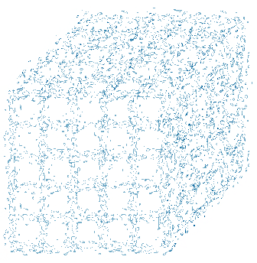
エネルギー運動量テンソル
時空の並進対称性と深く関係
格子上ではうまく定義できない
仮に測定できても、ノイズがでかい
勾配フロー
にじんで格子が見えなくなった場の上でなら、問題なく定義可能！

Slide 51



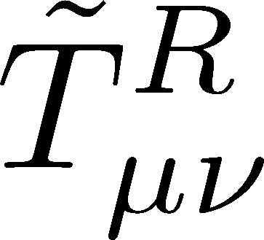
勾配フロー法
格子場の理論
勾配フロー
数値測定
連続理論
連続理論
解析的関係式
勾配フロー

Slide 52

エネルギー時間依存性の測定
Kitazawa+, PoS(LATTICE2014),014
系の全エネルギーの
時間依存性みたいな量
まともに測定したこと自体が世界初
（虚）時間τ に依存しない
信頼不可
エネルギー保存則
線形応答関係式
の直接的確認
虚時間

Slide 53
まとめ
場の理論の数値解析は、連続極限に迫る際に数値コストが爆発的に増大する。これは紫外発散に伴う、原理的問題。
最近、格子上の場を系統的に「にじませる」手法＝「勾配フロー方程式」が提案された。
我々が行った幾つかの数値解析は、この方法が正しく機能し、かつ実用上著しく有用であることを示唆している。
見小利則大事不成
を克服せよ！

